Slide 1
Github可视化第二阶段汇报
组员：黄广敬、陈泽宇、陆一帆

Slide 2


Slide 3
一、图表设计
导入数据，通过调用highcharts.js等文件,创建并显示数据图表.

Slide 4
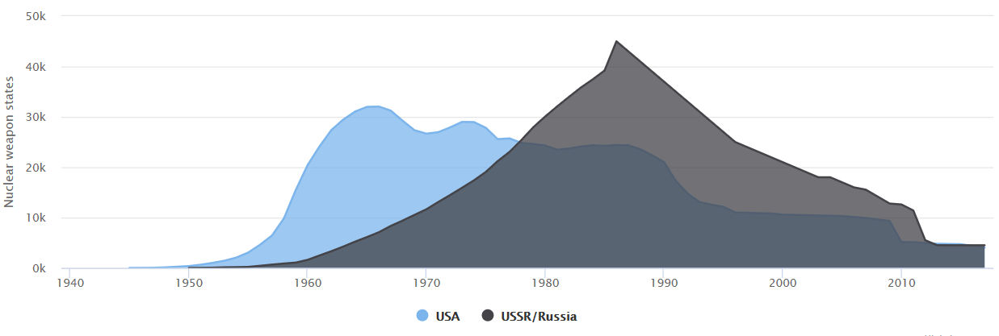
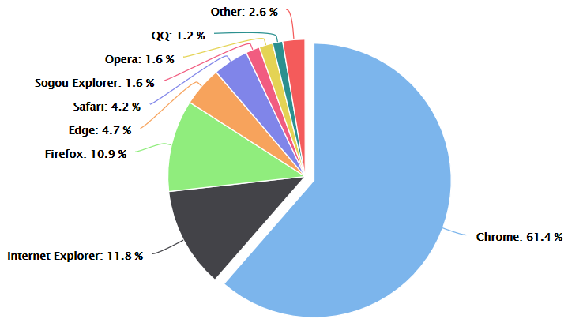
样例

Slide 5
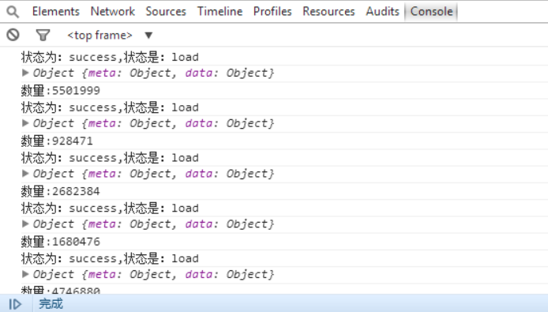
数据获取
几种语言的使用情况数据

Slide 6
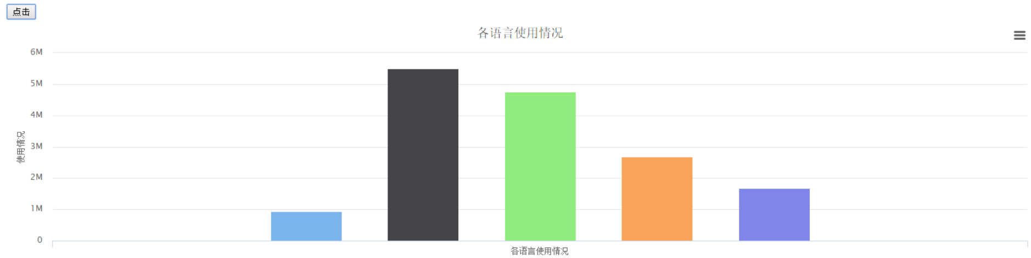
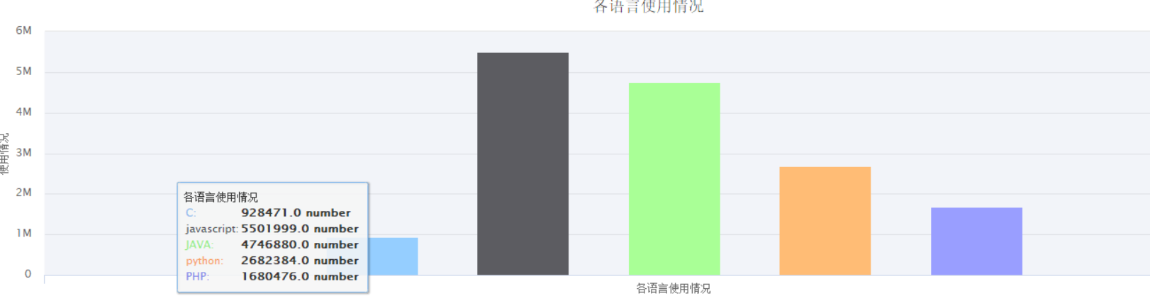
创建表格

Slide 7
后台框架——Spark
Spark是Java的一个灵活、简洁的框架，可以简单方便地创建RESTFUL API或Web应用程序。
服务器改用Spark自带的Jetty服务器。

Slide 8
IP
http://119.23.47.121/

